Slide 1






WEunderstand
Мы поможем облегчить вашу жизнь

Slide 2
5%
С нарушением слуха
15%
С нарушением зрения
8%
С нарушением моторики рук

Slide 3
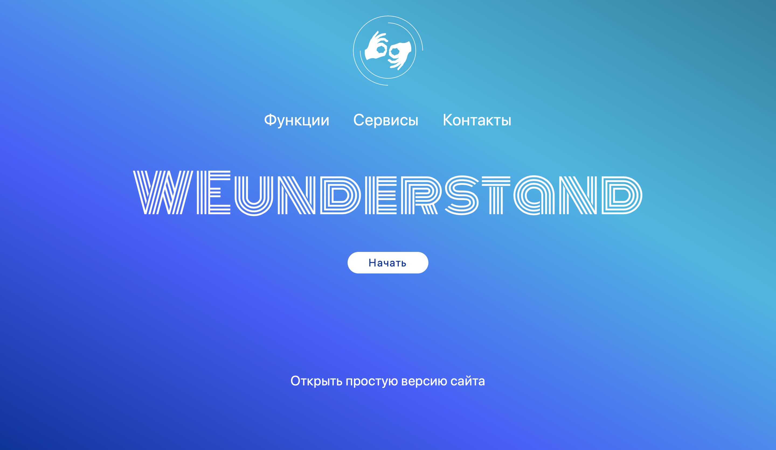









Wеunderstand.ru
Универсальная платформа для помощи людям с инвалидностью, обучения и общения с волонтерами
Place your screenshot here

Slide 4
Онлайн платформа для облегчения жизни пользователей с ограниченными возможностями
Бесплатная и облегченная система для общения волонтеров и людей с инвалидностью.
Видеочат с функциями для общения пользователей с нарушением слуха.
Чат с функциями для общения пользователей с нарушением зрения и моторики рук.
Форум для обсуждения различных тем.
Сервисы для помощи людям с инвалидностью.
Возможность бесплатного обучения языку жестов.

Slide 5
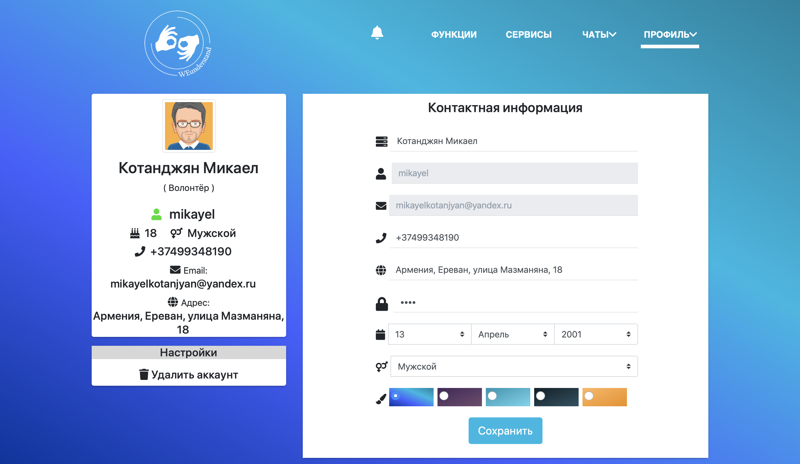

Slide 6
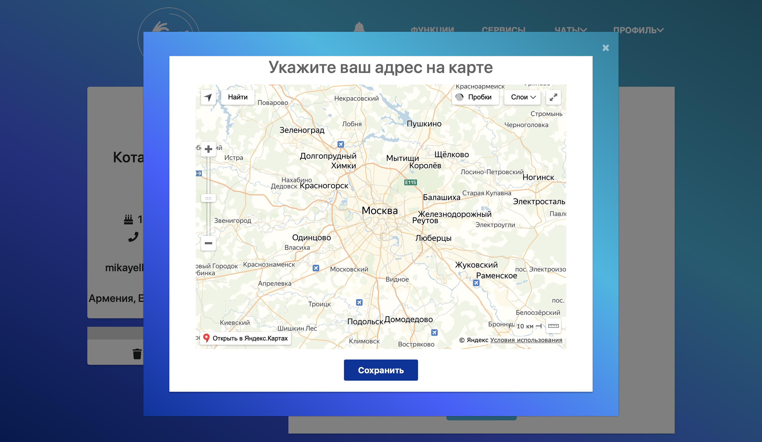

Slide 7
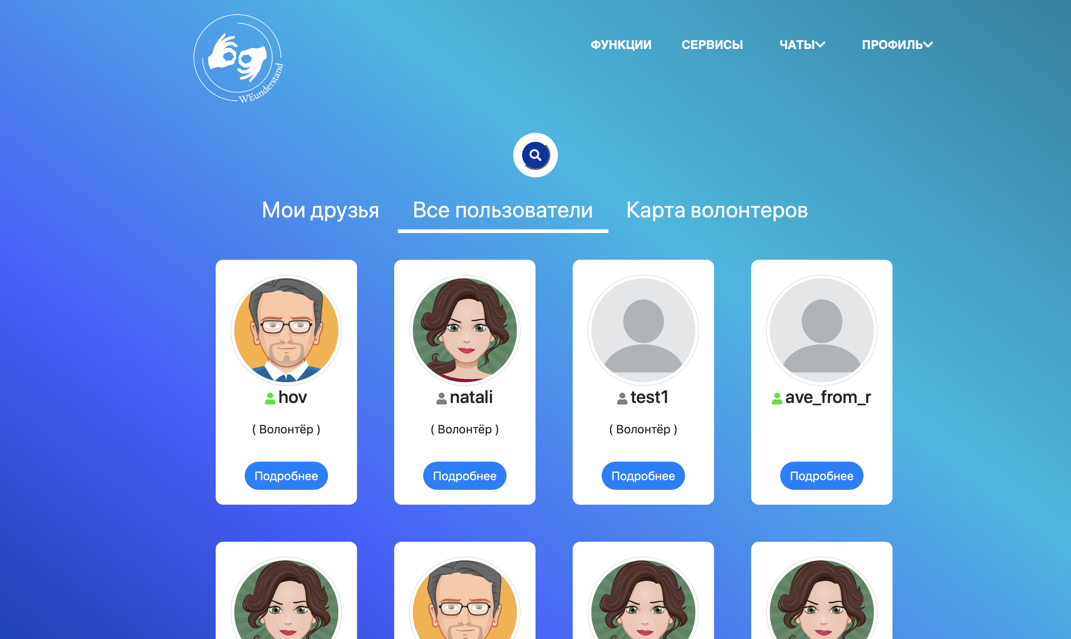
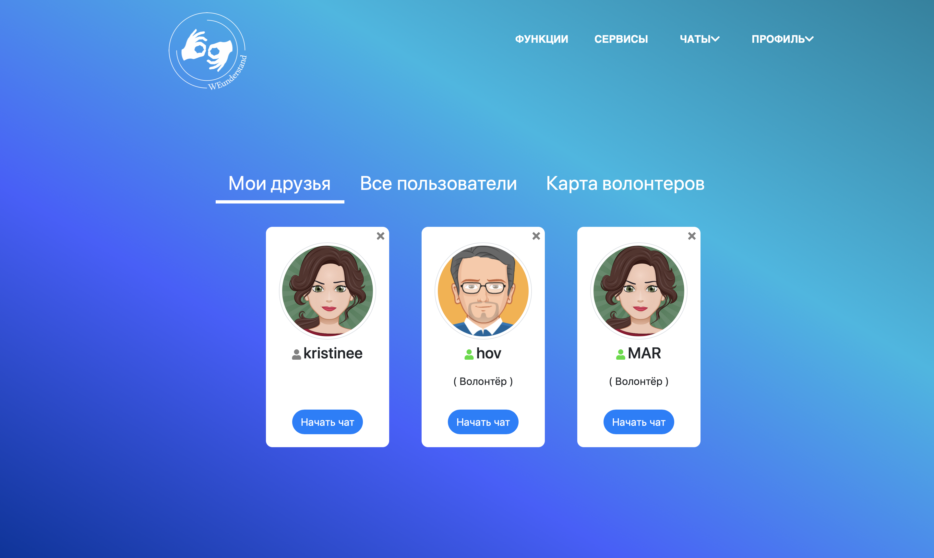

Slide 8
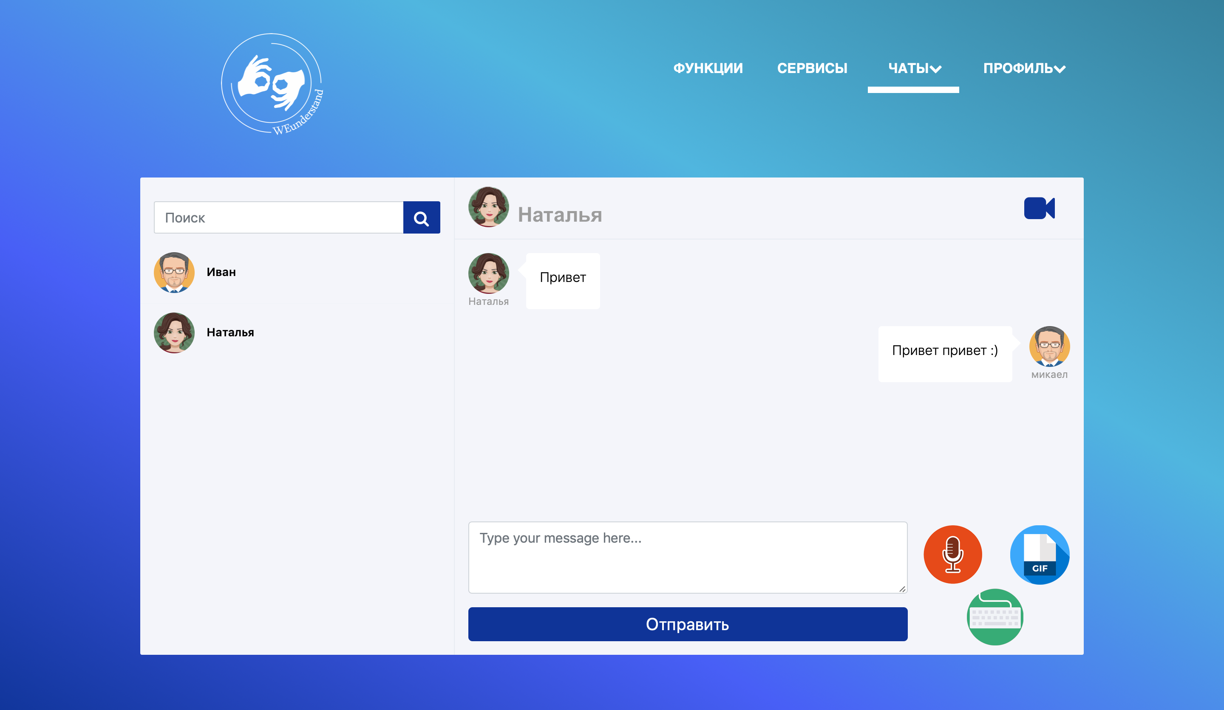
Place your screenshot here
Новый многофункциональный чат
Чат с функциями для общения пользователей с нарушением зрения и моторики рук.

Slide 9
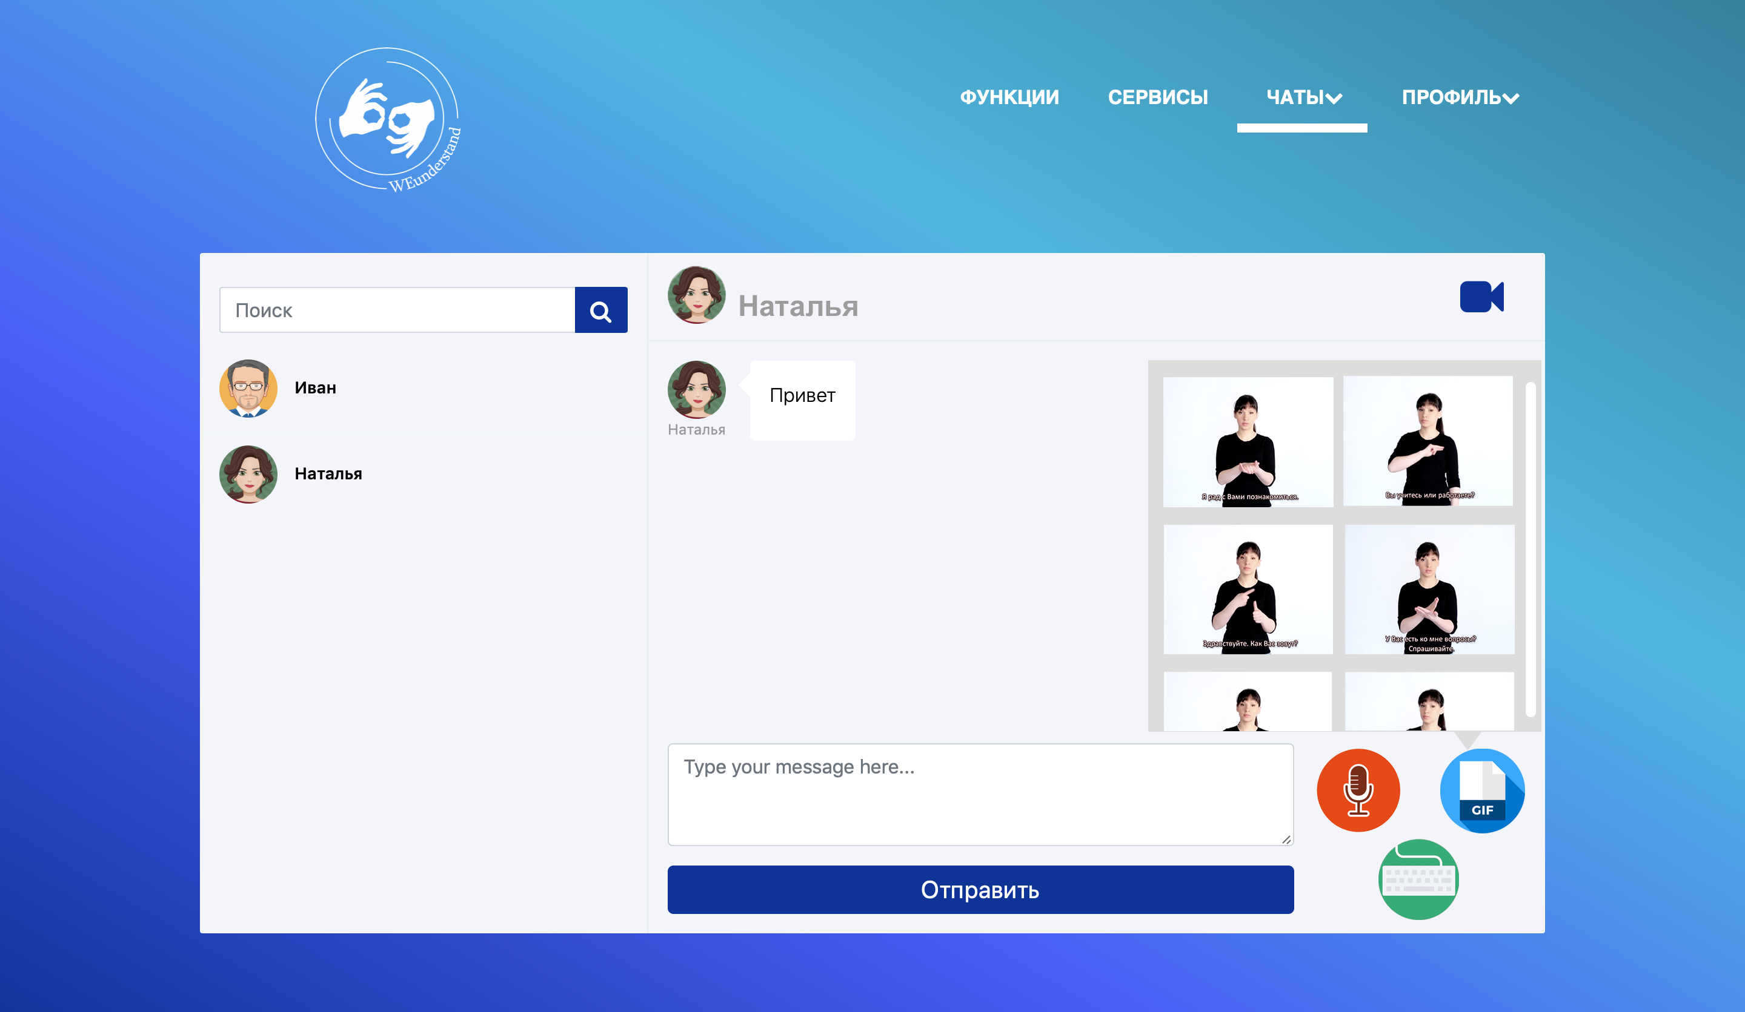

Slide 10
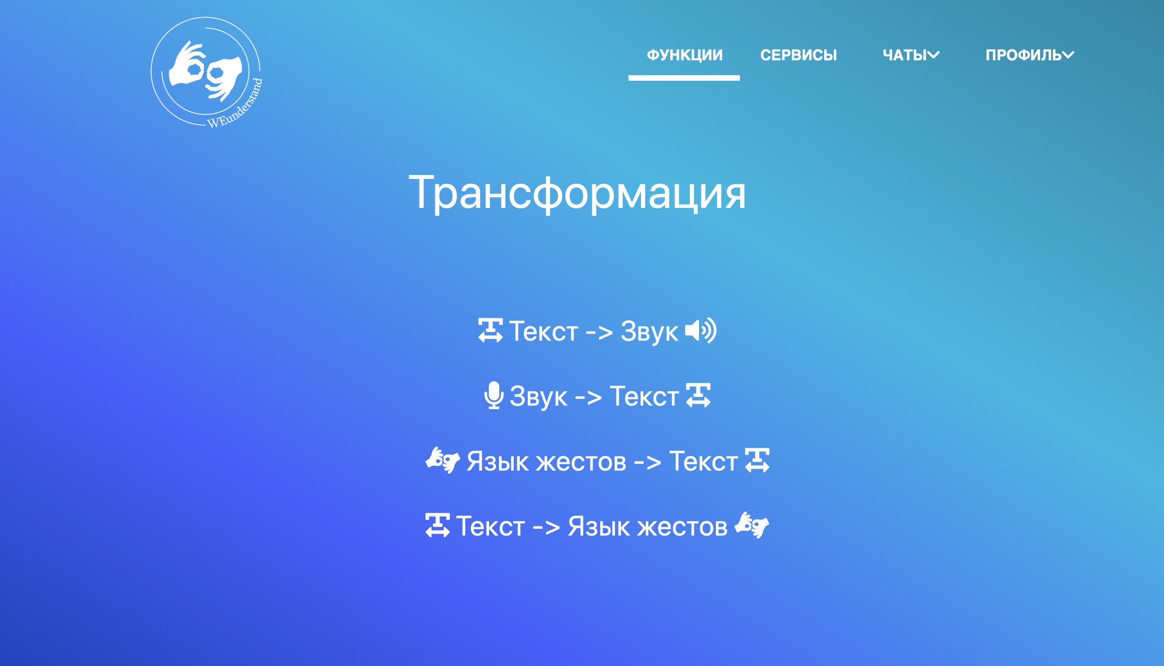

Slide 11
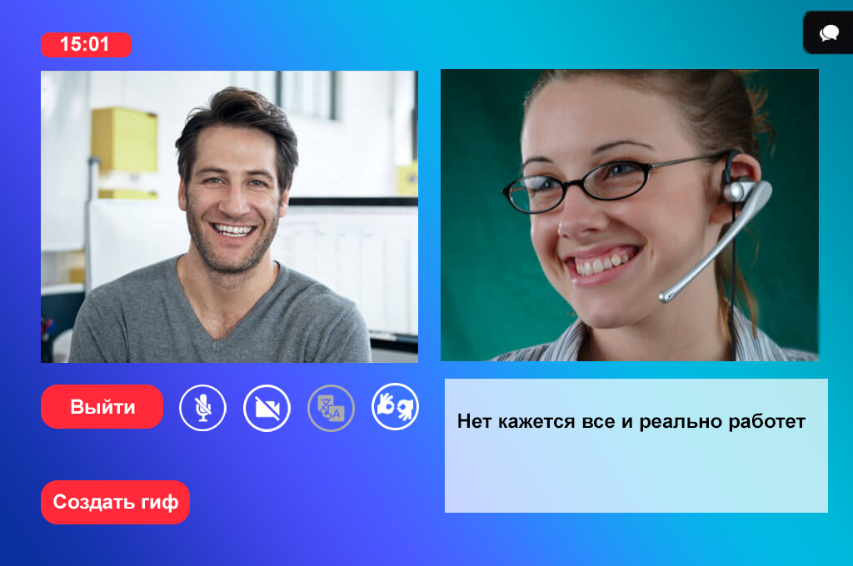
Place your screenshot here
Совершенно новый видеочат
Видеочат с функциями для общения пользователей с нарушением слуха.

Slide 12
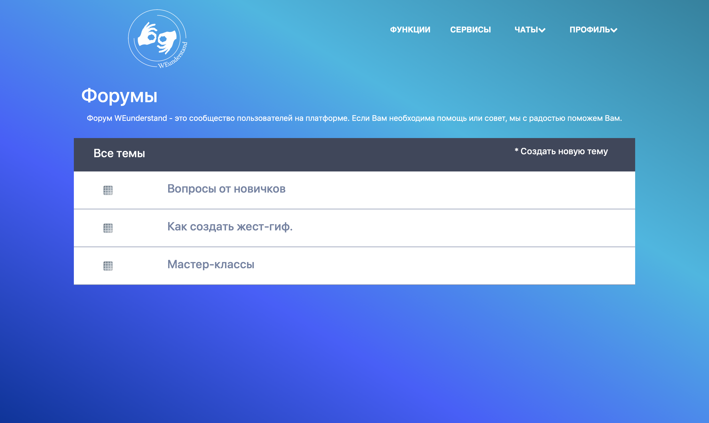
Place your screenshot here
Форумы
Сообщество пользователей на платформе для помощи и общения.

Slide 13
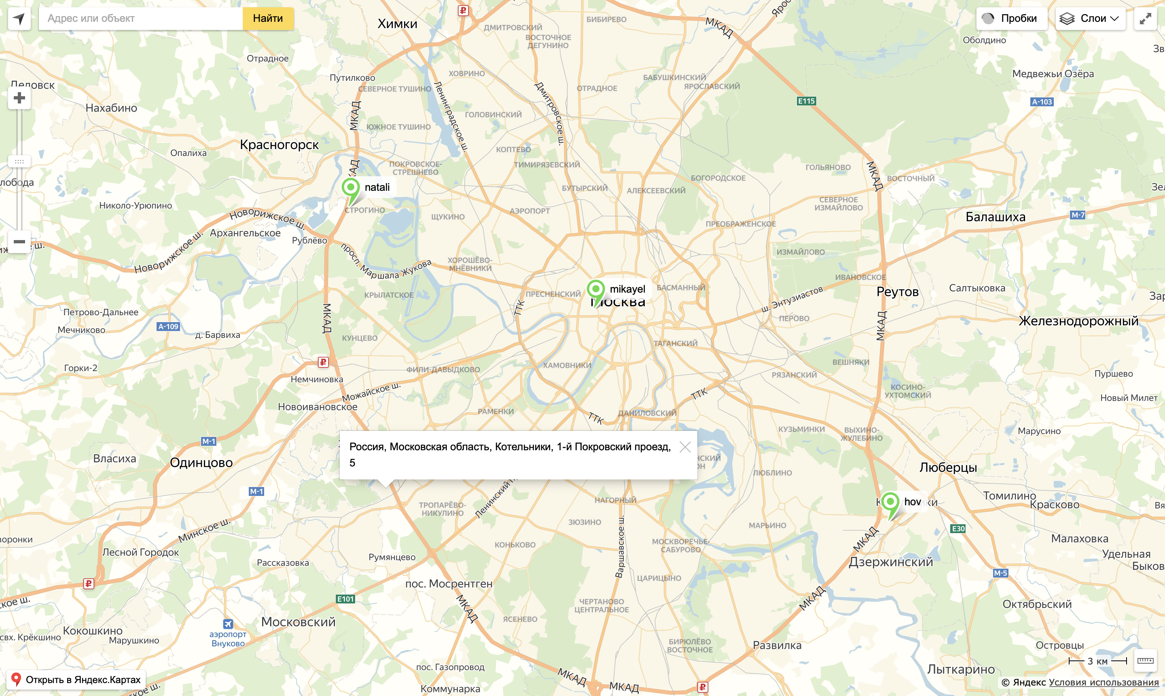
Карта волонтеров

Slide 14
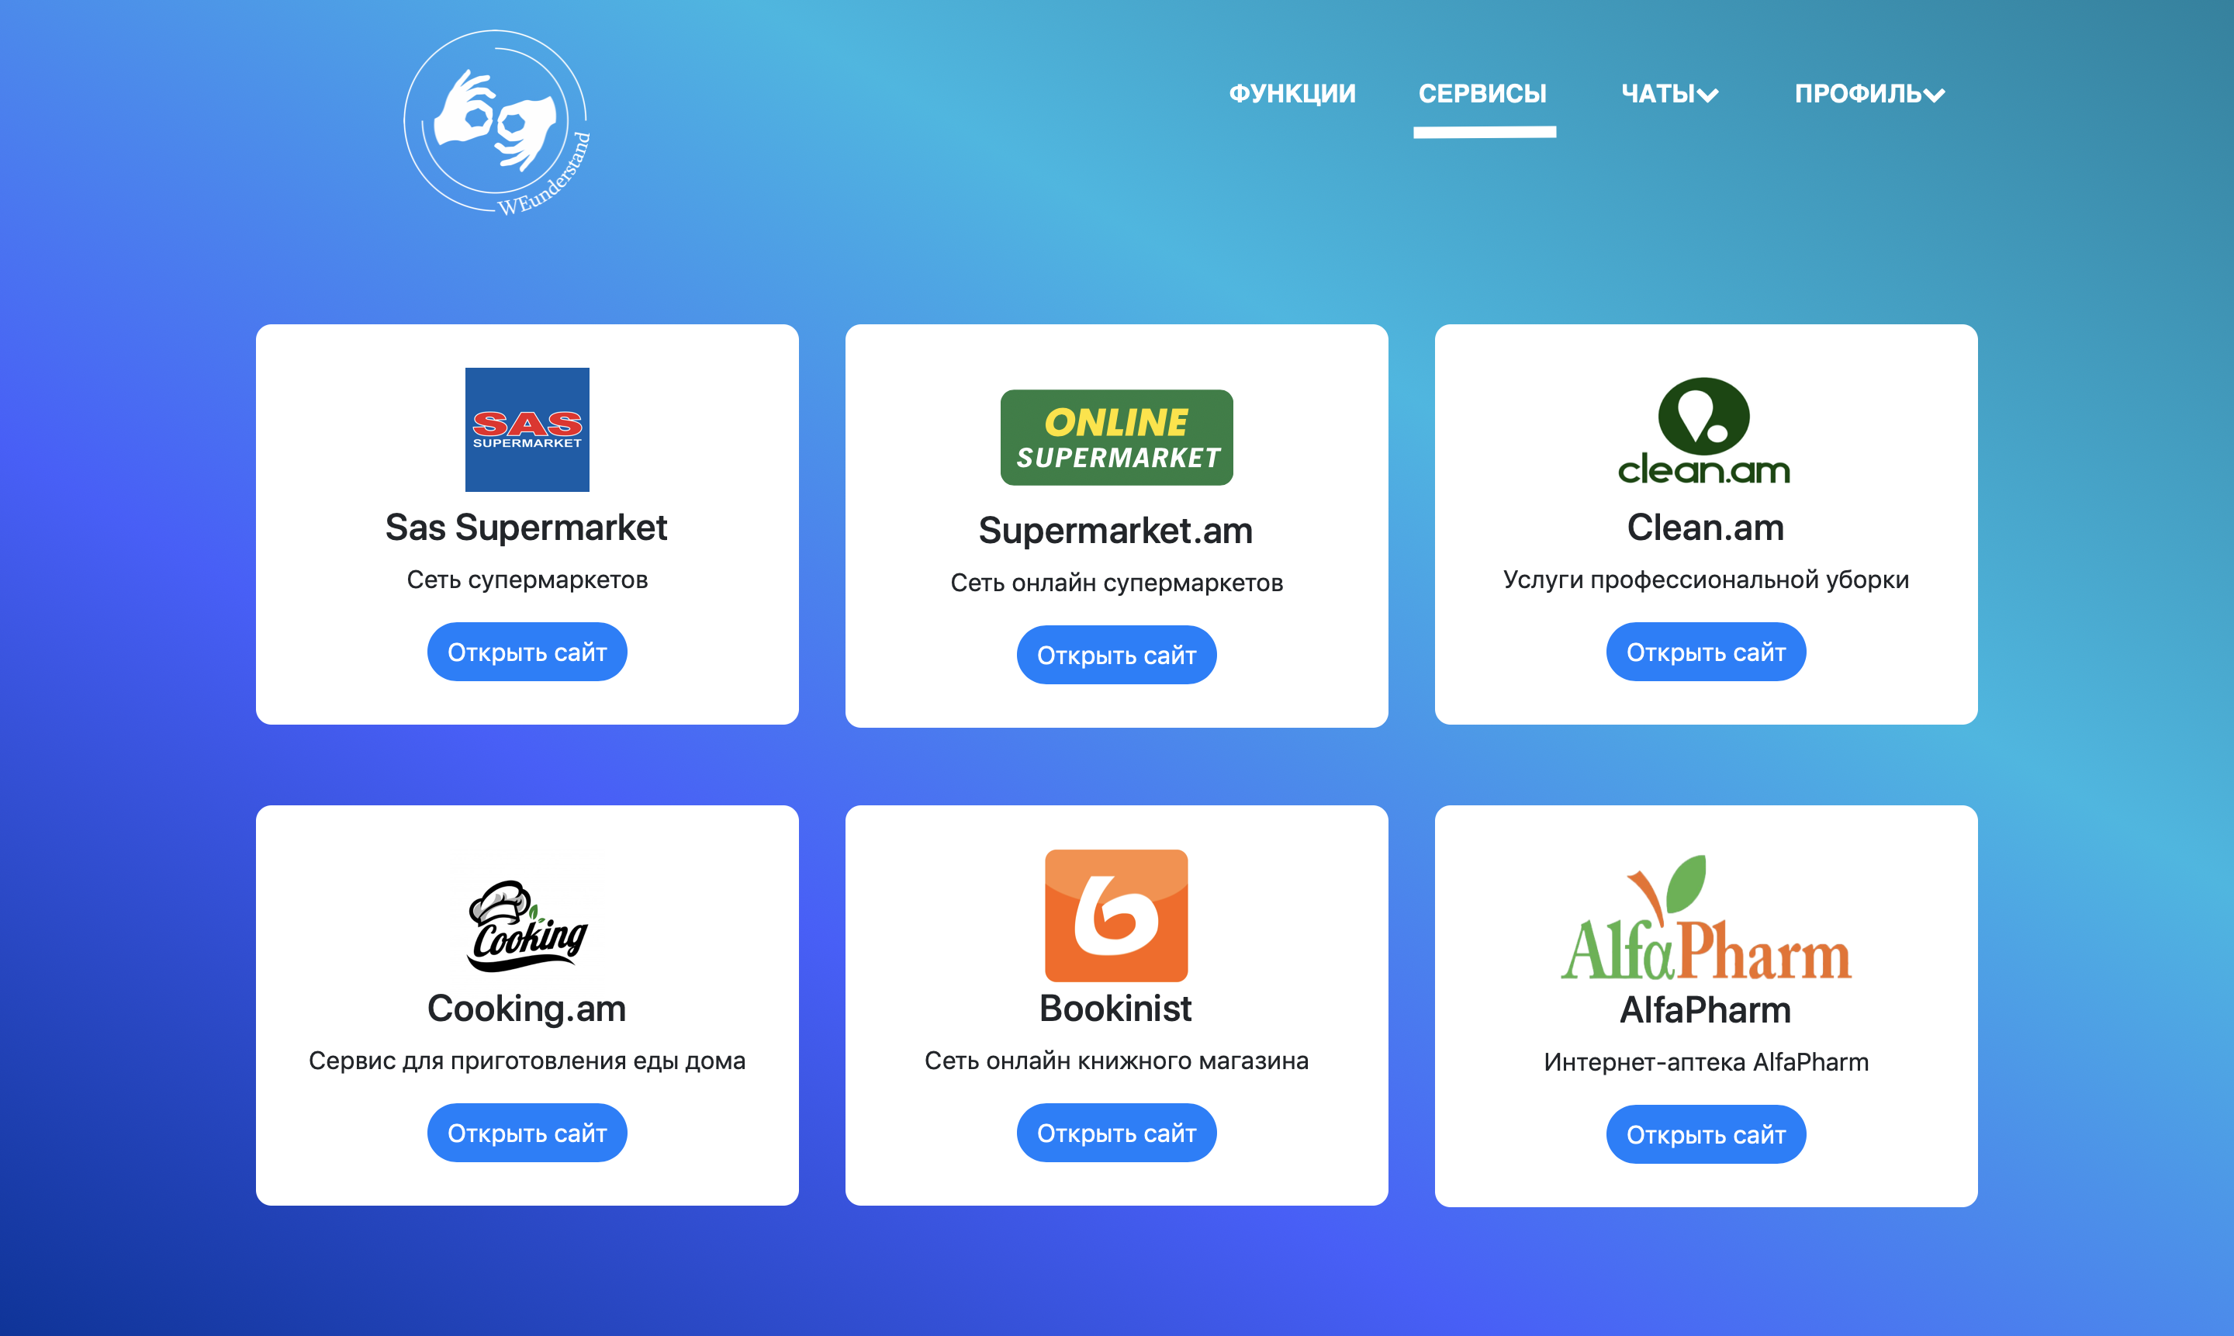
Сервисы
Бесплатные сервисы для помощи маломобильным пользователям

Slide 15
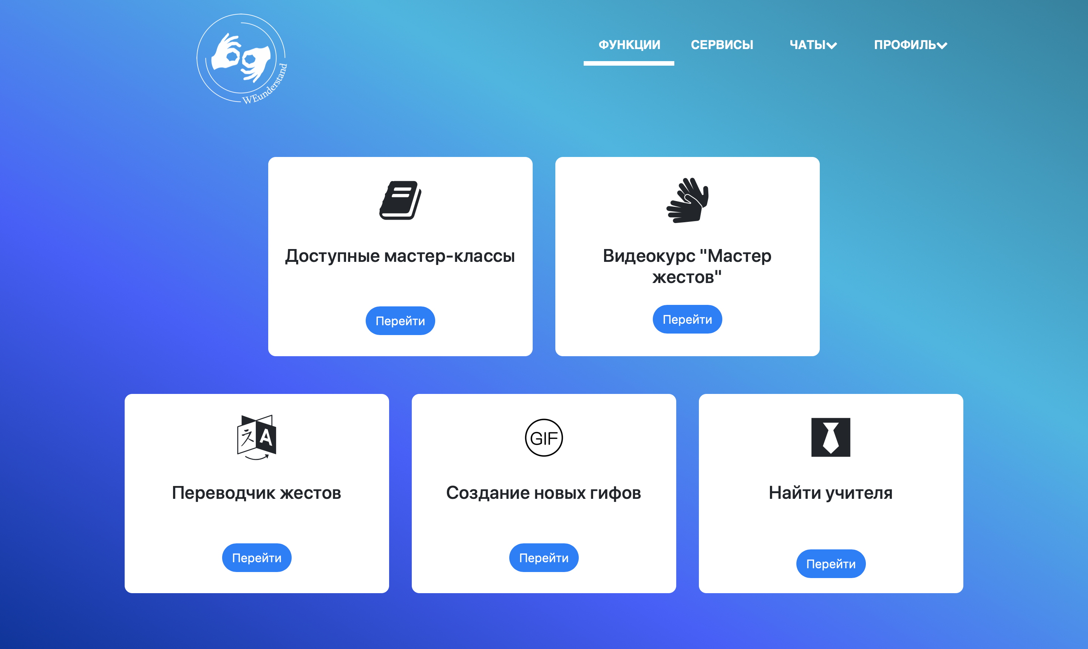

Slide 16
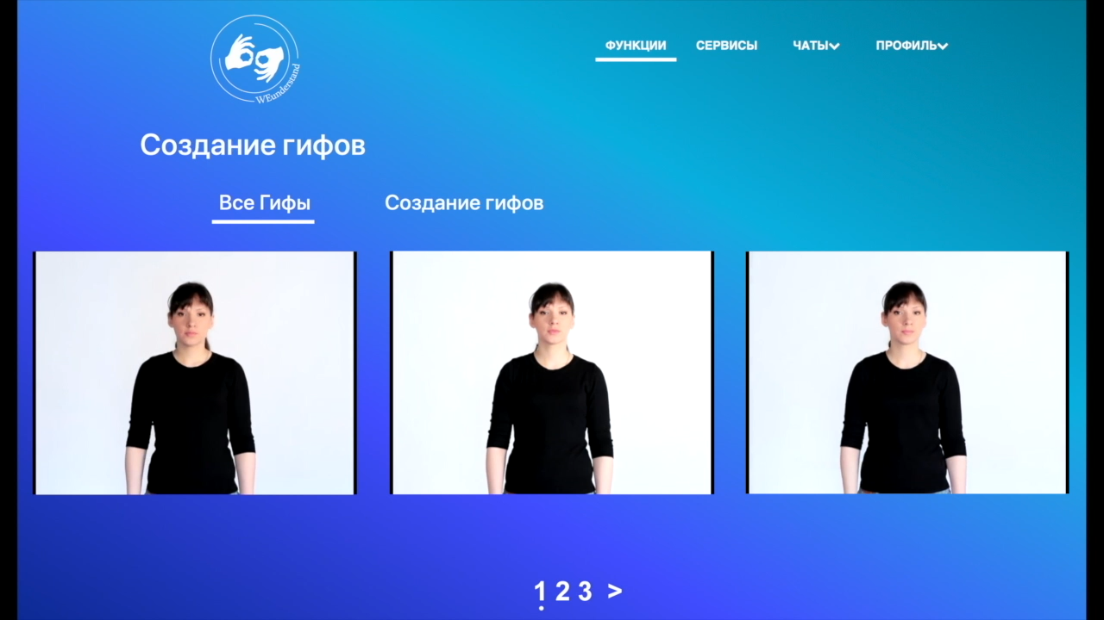

Slide 17

Отправляет всем волонтером уведомления с контактными данными пользователя

Slide 18
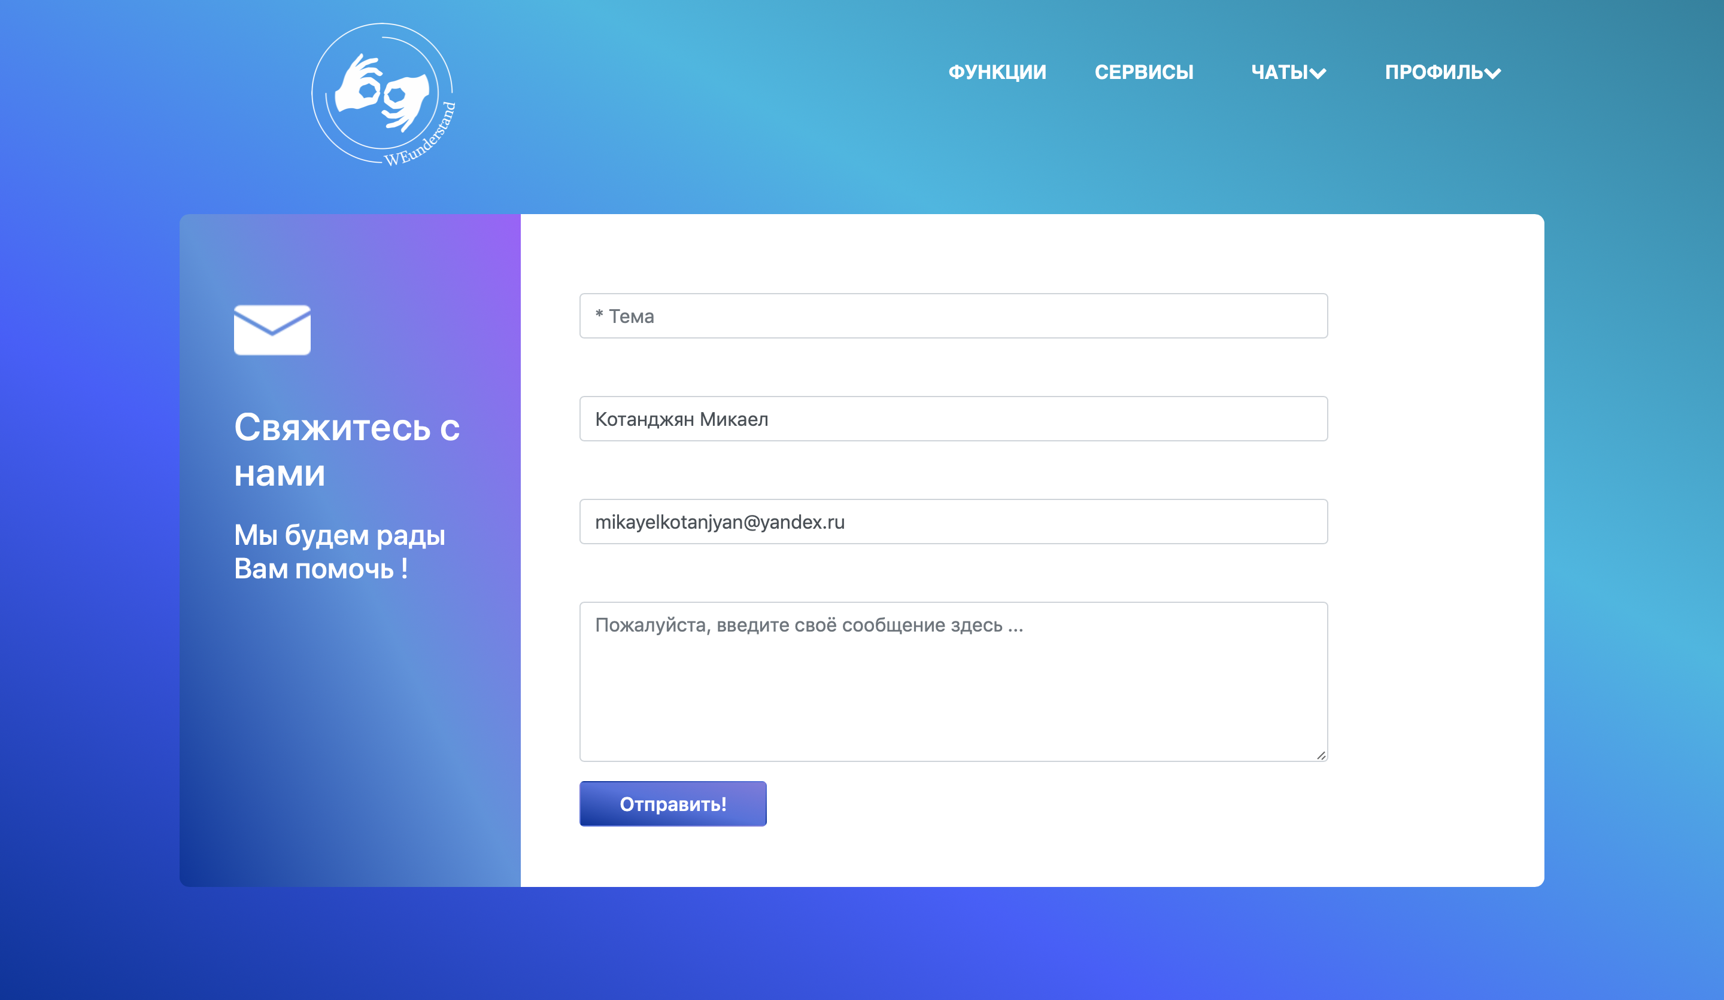
Place your screenshot here
Обратная связь
Мы всегда будем рады Вам помочь

Slide 19
Этапы реализации платформы
Продвижение
3
Создание
2
Идея
1

Slide 20
Команда
Платформа создана студентами
Государственного колледжа по информатике
г. Ереван РА
Котанджян Микаел – капитан команды, главный программист, дизайнер
Микаелян Ованнес – главный дизайнер, программист
Ованнисян Арташес– консультант
Поддержка команды
От имени нашей команды выражаем благодарность:
Абраамян Роберт – директор колледжа
Мармарян Марета - отдел развития карьеры

Slide 21

Благодарим за внимание
Ждем Ваших вопросов и предложений

